Slide 1
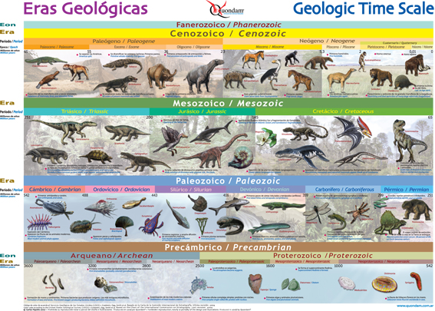

Slide 2
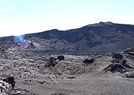
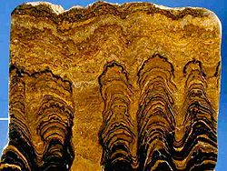
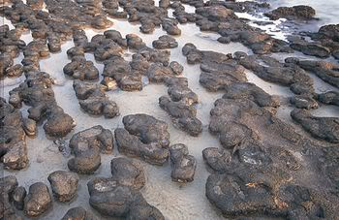
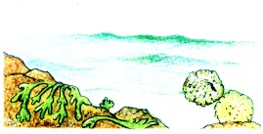
Eon Arqueano
4 600M.a. a 2 500 M.a. atrás
No começo desta era, o planeta Terra era até 3 vezes mais quente do que hoje.
Começam a aparecer as primeiras células (organismos unicelulares) - estromatólitos.
A Terra era constantemente atingida por meteoros.
Milhares de vulcões estavam em actividade.

Slide 3
Eón | Era | M. anos | Acontecimentos principais
Arcaico | Neoarcaico | 2.800 | Fotossíntese oxigénica. Cratões mais antigos
 | Mesoarcaico | 3.200 | Primeira glaciação
 | Paleoarcaico | 3.600 | Começo da fotossíntese anoxigénica. Primeiros possíveis fósseis e estromatólitos.
 | Eoarcaico | 3.800 | Primeiras células. Primeiro supercontinente, Vaalbará.

Slide 4
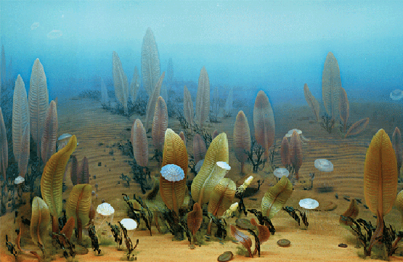
Eon Proterozóico de 2500 M.a. a 540 M.a. atrás
Fauna de Ediacara, Austrália
Por volta de 2 000 M.a. atrás começa a formar-se a camada de ozono, gerando uma camada protetora contra os raios solares. Este facto favoreceu o aparecimento de formas de vida mais complexas (organismos multicelulares).
Formação dos continentes.
Acumulação de oxigénio na litosfera.

Slide 5
Eón | Era | Período | M. anos | Acontecimentos principais
Proterozoico | Neoproterozoico | Ediacárico | 630 +5/-30 | Formação de Pannotia. Fósseis de metazoários
 |  | Criogénico | 850 | Terra bola de neve
 |  | Tónico | 1.000 | Fósseis de acritarcos
 | Mesoproterozoico | Esténico | 1.200 | Formação de Rodinia
 |  | Ectásico | 1.400 | Possíveis fósseis de algas vermelhas
 |  | Calímmico | 1.600 | Expansão dos depósitos continentais
 | Paleoproterozoico | Estatérico | 1.800 | Possívelmente o primeiro eucariota
 |  | Orosírico | 2.050 | Atmosfera oxidante
 |  | Riásico | 2.300 | Glaciação Huroniana
 |  | Sidérico | 2.500 | Grande Oxidação

Slide 6
Eon Fanerozóico
Eón | Era | Período | Época | M. años
Fanerozoico | Cenozóico | Cuaternario | Holoceno | 0,011784
 |  |  | Pleistoceno | 2,588
 |  | Neógeno | Plioceno | 5,332
 |  |  | Mioceno | 23,03
 |  | Paleógeno | Oligoceno | 33,9 ±0,1
 |  |  | Eoceno | 55,8 ±0,2
 |  |  | Paleoceno | 65,5 ±0,3
 | Mesozóico | Cretáceo |  | 145,5 ±4,0
 |  | Jurásico |  | 199,6 ±0,6
 |  | Triásico |  | 251,0 ±0,4
 | Paleozóico | Pérmico |  | 299,0 ±0,8
 |  | Carbonífero | Pensilvaniense | 318,1 ±1,3
 |  |  | Misisipiense | 359,2 ±2,5
 |  | Devónico |  | 416.0 ±2,8
 |  | Silúrico |  | 443,7 ±1,5
 |  | Ordovícico |  | 488,3 ±1,7
 |  | Cámbrico |  | 542,0 ±1,0
No Fanerozóico ocorre um rápido aparecimento e diversificação de uma série de filos animais, o aparecimento das plantas terrestres e o aparecimento dos peixes e dos animais terrestres.

Slide 7
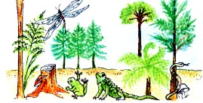
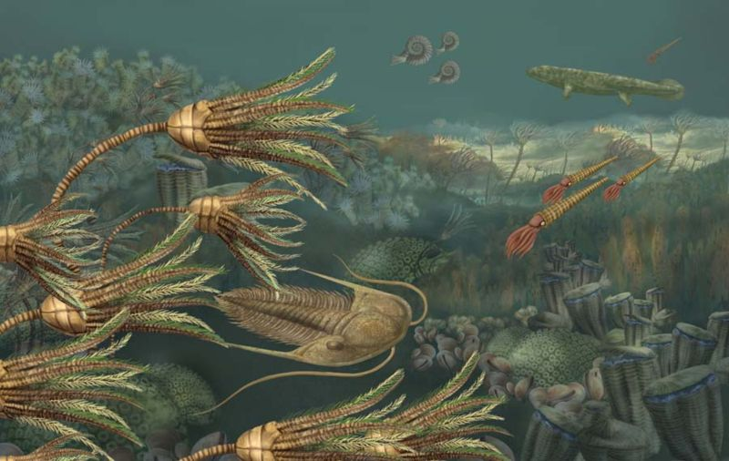
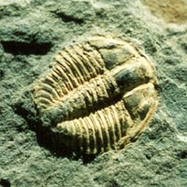
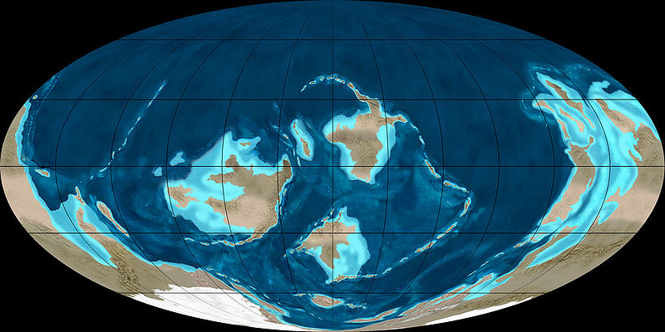
Era Paleozóica de 540 M.a. a 250 M.a. atrás
Invertebrados marinhos com concha ou carapaça.
Primeiros vertebrados marinhos.
Vida marinha muito diversificada.
Primeiras plantas terrestres.
Primeiros animais terrestres (Anfíbios , Insectos).
Grande diversidade de animais terrestres e de plantas.

Slide 8
Era | Período |  | M. anos | Acontecimentos principais
Paleozóico | Pérmico |  | 299,0 ±0,8 | Formação de Pangea. Grande extinção do Pérmico-Triásico, 95% das espécies desaparecem.
 | Carbonífero | Pensilvaniense | 318,1 ±1,3 | Abundantes insectos, primeiros répteis, extensos bosques de fetos.
 |  | Misisipiense | 359,2 ±2,5 | Árvores grandes primitivas.
 | Devónico |  | 416.0 ±2,8 | Aparecimento dos primeiros anfibios. Aparecimento das Lycopsida e Progymnospermophyta.
 | Silúrico |  | 443,7 ±1,5 | Primeiras plantas terrestres fósseis.
 | Ordovícico |  | 488,3 ±1,7 | Dominam os invertebrados. Grande extinção do Ordovícico-Silúrico
 | Câmbrico |  | 542,0 ±1,0 | Explosão cámbrica. Primeiros peixes. Grande extinção do Cámbrico-Ordovícico

Slide 9
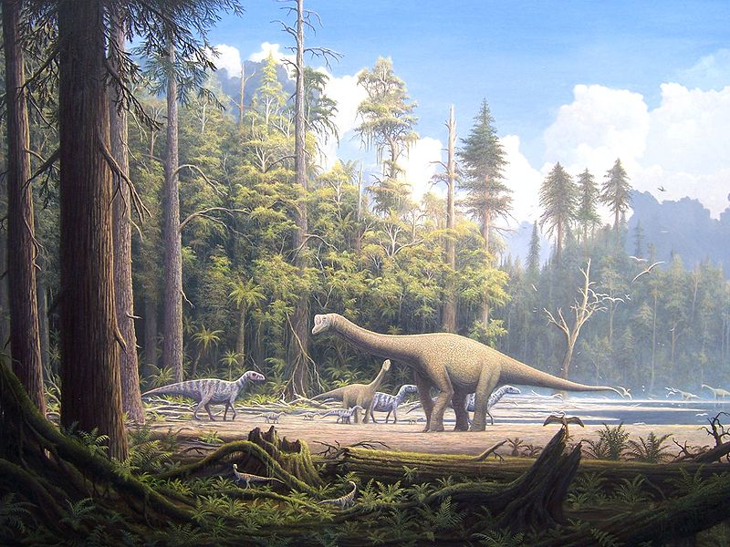
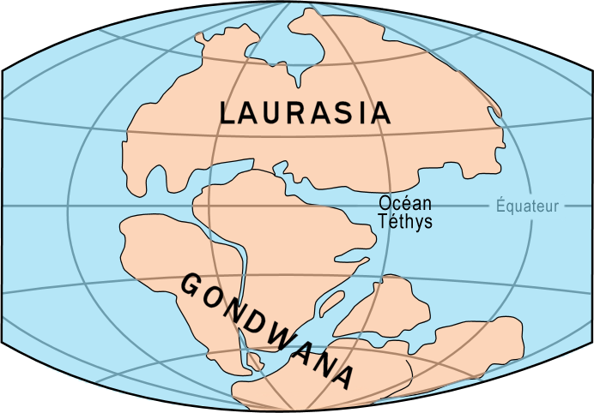
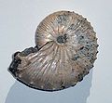
Era Mesozóica
250 M.a. a 65,5 M.a. atrás
Numerosos invertebrados e vertebrados.
Primeiras plantas com flor.
Por volta de 200 milhões de anos atrás surgem os animais mamíferos;
Os grandes répteis, como os dinossauros, dominam os continentes.
Aparecimento das Aves.

Slide 10
Era | Período | M. anos | Acontecimentos principais
Mesozóico | Cretácico | 145,5 ±4,0 | Os dinossáurios começaram a desaparecer, extinção em massa do Cretáceo-Terciário, mamíferos placentários primitivos.
 | Jurássico | 199,6 ±0,6 | Mamíferos marsupiais, primeras aves, primeras plantas com flor
 | Triássico | 251,0 ±0,4 | Extinção em massa do Triásico-Jurásico, primeros dinossáurios, mamíferos ovíparos.

Slide 11
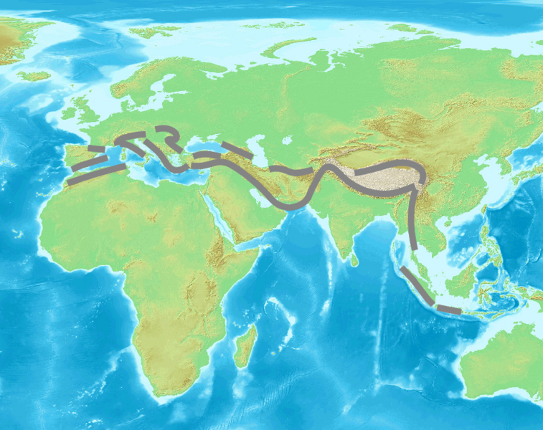
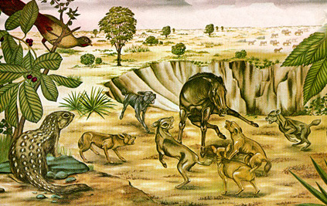
Era Cenozóica
65,5 M.a. atrás até o presente
Formação de cadeias montanhosas;
No começo desta era, há 65 M.a., ocorre a extinção dos dinossauros.
Domínio das plantas com flor.
Grande desenvolvimento das espécies de animais mamíferos, que se tornam maiores, mais complexos e diversificados.
O planeta assume o formato actual;.
Por volta de 3,9 M.a. atrás surge, no continente africano, o Australopithecus (espécie de hominídeo já extinta).
Aparecimento do Homo Sapiens por volta de 130 mil a 200 mil anos .atrás.

Slide 12
Era | Período | Época | M. anos | Acontecimentos principaiss
Cenozóico | Quaternario | Holoceno | 0,011784 | Fim da Era do Gelo e aparecimento da civilização actual
 |  | Pleistoceno | 2,588 | Ciclos de glaciações. Evolução dos humanos modernos. Extinção da megafauna.
 | Neógeno | Plioceno | 5,332 | Formação do Istmo de Panamá. Camada de gelo no Ártico e Gronelândia. Clima semelhante ao actual. Australopitecos.
 |  | Mioceno | 23,03 | Desecação do Mediterrâneo Reglaciação da Antártida.
 | Paleógeno | Oligoceno | 33,9 ±0,1 | Orogenia Alpina (Pirinéus, Alpes e Himalaias). Formação da Corrente Circumpolar Antártica. Descida brusca das temperaturas. Congelação da Antártida. Aparecimento das Famílias modernas de animais e plantas
 |  | Eoceno | 55,8 ±0,2 | A Índia colide com a Ásia. Máximo térmico do Paleoceno-Eoceno Diminuição do dióxido de carbono. Extinção do final do Eoceno.
 |  | Paleoceno | 65,5 ±0,3 | Continentes com o aspecto actual. Clima uniforme, temperado e húmido. Aumento do número de animais e vegetais.

Slide 13
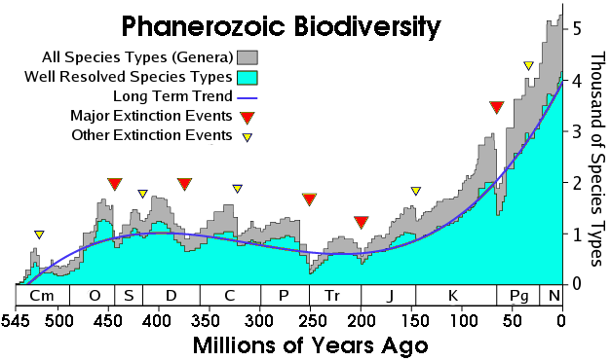

Slide 14
